Slide 1
Презентація на тему: ” Франція”

Slide 2
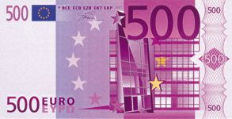
Загальна характеристика країни
Офіційна назва - Французька Республіка.
Площа - 551,6 тис. кв. км.
Населення - 65 млн 27 тис. осіб.
Столиця – Париж.
Адміністративний поділ - 22 області , 96 департаментів, включаючи особливу територіально-адміністративну одиницю - Корсику, 36684 комуни . Існує також поділ на З7 історичних провінцій.
Офіційна мова - французька.
Релігія - християнство (католицизм, протестантизм, православ’я).
Грошова одиниця – євро.

Slide 3
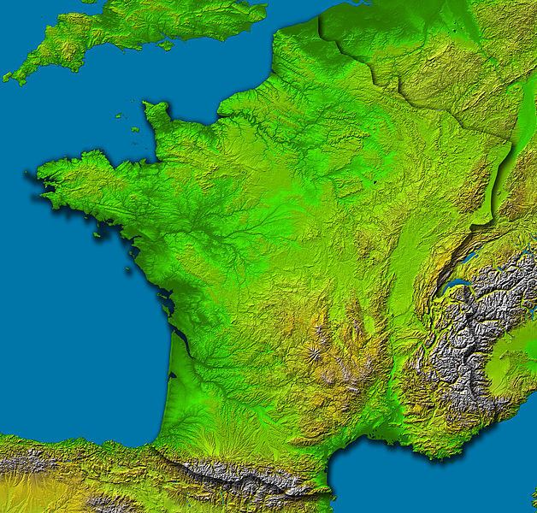
Економіко - географічне положення
Франція - високорозвинена приморська держава Західної Європи. Країна має одночасний вихід до Атлантичного океану, Середземного моря і через Ла-Манш у Північне море та контролює головні гірські системи Західної Європи, межує з Андоррою, Бельгією, Люксембургом,Німеччиною, Швейцарією, Італією та Іспанією. Вона розташована на перетині найважливіших транзитних шляхів Європи.

Slide 4
Кельтська Галія
Гáллія (лат. Gallia) — історична область у Західній Європі, відома з часів стародавнього Риму, яка була завойована і пізніше поділена на кілька провінцій у складі Римської імперії. Назва походить від римської назви кельтських племен, галлів (лат. Galli), які довгий час боролися за свою свободу з Римом. Галлією називали землі, які входять до складу таких сучасних країн як Франція, Люксембург, Бельгія, Нідерланди й Швейцарія.
З XVIII століття Галлією інколи називають Францію, в першу чергу в історичній літературі і поезії. Велика кількість французів вважають себе нащадками галлів.
Крім того, у грецькій мові Франція досі продовжує називатись Галлією.

Slide 5
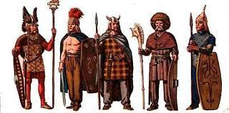
Кельтські племена
Починаючи з кінця бронзового століття, інша цивілізація, називана «кельтською» влаштовувалися в долинах Рейну й Рони. Кельтські племена ,(пасторальні) пастушачі і войовничі, переселялися із придунайських областей; за мовою та звичаями вони належали до індо-європейської групи.
Давньогрецькі письменники називали кельтами чужоземців високого зросту, з білою шкірою, зі світлим волоссям, які проживали за горами. Але й були і кельти-брюнети ,тому римські переможці, щоб похвалитися у Римі полоненими, відповідними народної традиції, повинні були часто їм фарбувати волосся.

Slide 6
Романізація Галії
Романізація Галлії здійснилася швидко, незважаючи на жорстокість репресій. Амбіції Цезаря були повернені тепер до Рима, але він бажав залишити Галлію втихомиреної. Він умів як зваблювати так і втихомирювати. Галли любили воювати - і він відкрив їм доступ у свої легіони й створив спеціально для них елітний легіон Alouette – суто галльський.
Галльська знать долучалася до римської культури - і Рим дав їй цивільні права римлян. Галли були красномовні - і незабаром вони вже виступали на Форумах. Аристократія швидко романізувалася й вже не вихвалялася своїми галльськими предками.
У кожному місті, міський Сенат наділяв їх римськими званнями.
Сенатори говорили правильною латинською мовою.

Slide 7
Мова
У народі процес асиміляції був значно повільнішим. Перехід від однієї народної мови до іншої триває сторіччя. Галльський селянин повинен був
вчити латинські слова, щоб спілкуватися з римськими колоністами, із
збирачами податків або під час служби в легіоні. Надалі тут склалася провансальська
мова, близька французькій, але яка розглядається як окрема романська мова.
Романізація центральних і північних областей відбувалася, головним чином,
у містах. Кельтські міста, в результаті припливу римських переселенців,
швидко перетворювалися в центри римської культури: Colonia (Cologne),
Augusti Burgus (Augsbourg). Римська наука й література знайшли
благодатний ґрунт у Галлії. У жодній провінції не було організовано стільки
шкіл, як у Галлії.

Slide 8
Населення
Загальна чисельність населення становить 58 млн осіб ,що ставить Францію на 13-е місце у світі і 4-е місце в Європі за кількістю населення. Франція — однонаціональна держава, її населення становлять французи. Приблизно чверть корінного населення (4,5 млн) — це іноземці (алжирці, португальці, італійці, іспанці, вірмени тощо). Щороку приблизно 10 тис. осіб отримують французьке громадянство.

Slide 9
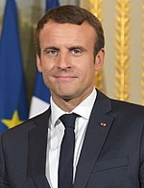
Державний устрій
Франція - президентсько-парламентська республіка та унітарна держава., главою якої є президент, що обирається загальним прямим голосуванням строком на 5 років.
Президент Франції Емануель Макрон

Slide 10
Зовнішні відносини
Франція є членом ООН і більшості спеціалізованих агентств цієї організації, а також ОБСЄ, ЄС, НАТО, Організації економічного співробітництва і розвитку.
Емблема ООН

Slide 11
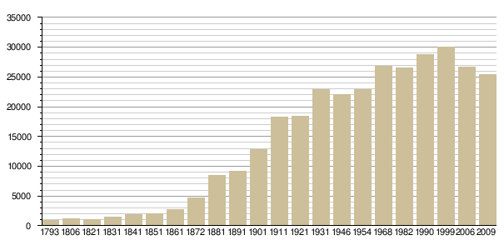
Демографічні показники
Демографічні показники населення однотипні з іншими розвиненими країнами. Специфічним є те, що низький природний приріст став реальністю тут ще в XIX ст. З ним пов'язана інтенсивна імміграція.

Slide 12
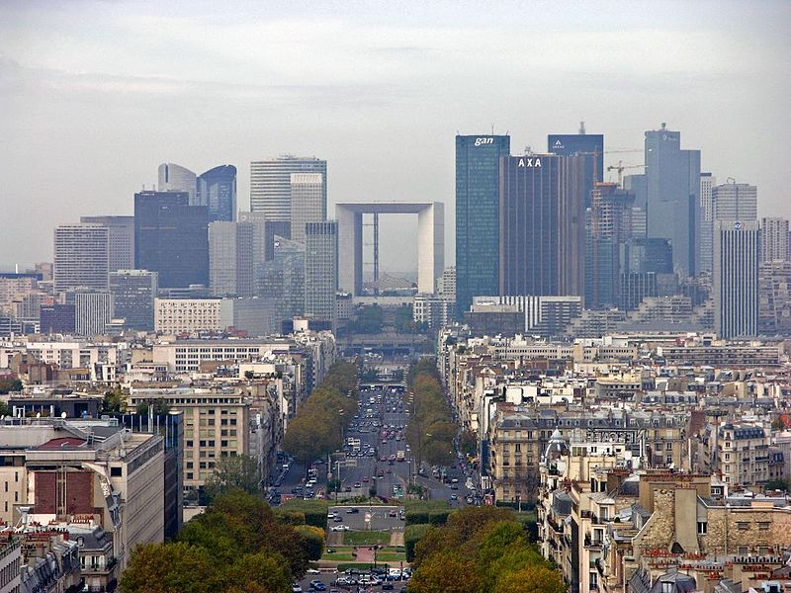
Понад 78 % французів живуть у містах. Характерною є домінуюча роль Парижа, де мешкає 1/6 всього населення. Переважають малі і середні міста, а в сільській місцевості — хутори і невеликі села. Такий тип розселення спричиняє маятникові міграції.

Slide 13
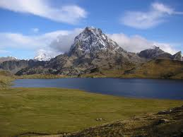
Природні умови
Франція — країна різноманітних природних умов. На півночі й заході простягаються широкі рівнини, пагорби та плоскогір'я. На сході лежать давні невисокі гори Вогези, на північному сході — Арденни, на півдні країни — гірські масиви Альп і Піренеїв, що чергуються з широкими долинами.
Гори Вогези

Slide 14
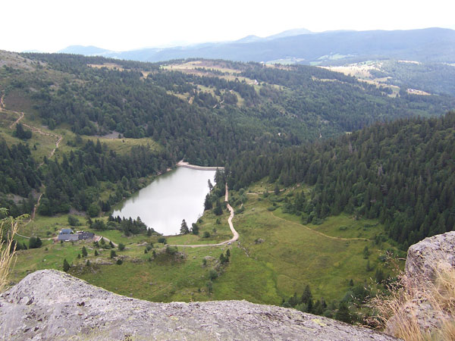
Природні умови
Франція розташована в помірному кліматичному поясі. На півдні — клімат субтропічний середземноморського типу. Країна добре забезпечена водними ресурсами, прісною водою.
Ельзас

Slide 15
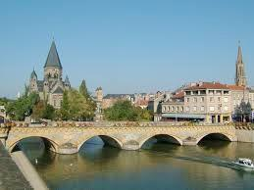
Природні ресурси
Серед мінеральних ресурсів переважають поклади залізної руди (Лотарингія), калійної та кам'яної солей (Ельзас, Лотарингія), уранових руд (центральні райони країни), бокситів (Прованс, Лангедок), природного газу, є небагаті запаси кам'яного вугілля (Лотарингія).
Лотарингія

Slide 16
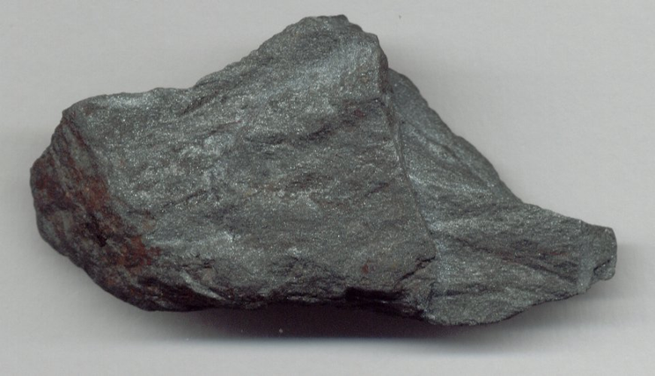
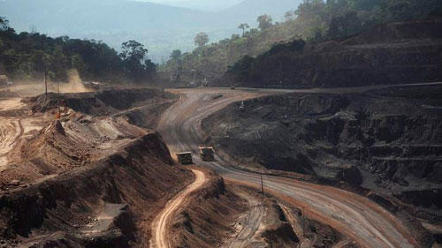
Природні ресурси
Країна має достатню кількість природного будівельного матеріалу, що забезпечує власні потреби та експортується.

Slide 17
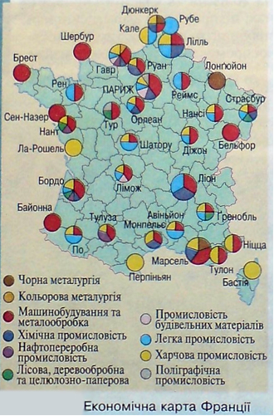
Господарство
За обсягом ВНП Франція посідає 4-те місце у світі. Провідними галузями її господарства є електроенергетика, машинобудування, хімічна, легка, харчова промисловість, тваринництво, окремі галузі рослинництва, рибальство.

Slide 18
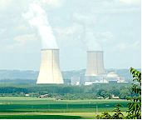
Енергетика
Енергетика базується на привізних вугіллі, нафті й газі, оскільки власних паливних ресурсів не вистачає. Водночас країна має значні гідроресурси та найрозвинутішу в Західній Європі мережу АЕС. Потужна електростанція в Одейлпо (Піренеї) працює на сонячній енергії. Є також приливно-відпливні електростанції.

Slide 19
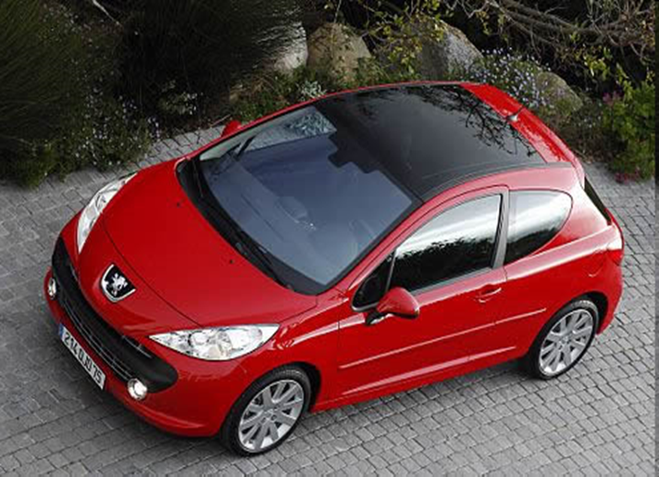
Машинобудування
Машинобудування — провідна галузь індустрії країни. Особливо виділяється транспортне машинобудування, в тому числі автомобілебудування, за кількісними показниками якого країна посідає 4-те місце в світі. Виготовляють також космічну і ракетну техніку, електроніку, засоби зв'язку, сільськогосподарські машини, побутову техніку тощо.

Slide 20
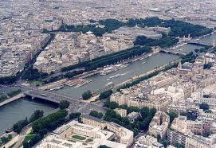
Хімічна промисловість
Хімічна промисловість працює на довізній та власній сировині. Нафтопереробні комбінати розміщені в портах; підприємства фармацевтичної та парфумерної промисловості — у Парижі. Виробництво пластмас і добрив зосереджене в Гаврі та Руані. Підприємства хімічної промисловості працюють майже в усіх регіонах Франції.
Гавр

Slide 21
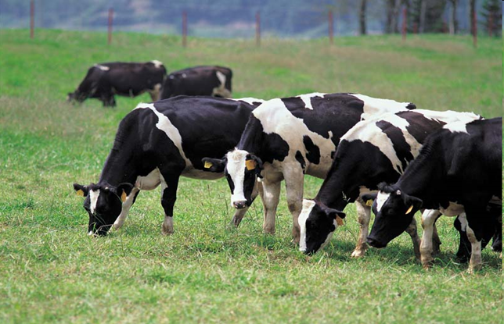
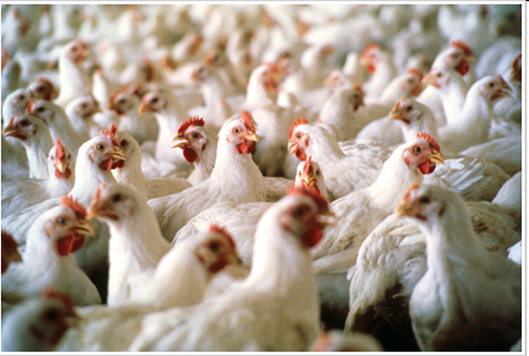
Сільське господарство
Франція є найбільшим виробником сільськогосподарської продукції в Західній Європі та одним з найбільших її експортерів у світі. За вартістю сільськогосподарського експорту вона поступається лише США. Рослинництво дає 1/3 вартості продукції. Вирощують зернові, картоплю, цукрові буряки, олійні. Тваринництво дає 2/3 вартості продукції сільського господарства. Основним традиційно є розведення великої рогатої худоби. Спеціалізовані свинарство і птахівництво стали розвиватися порівняно недавно.

Slide 22
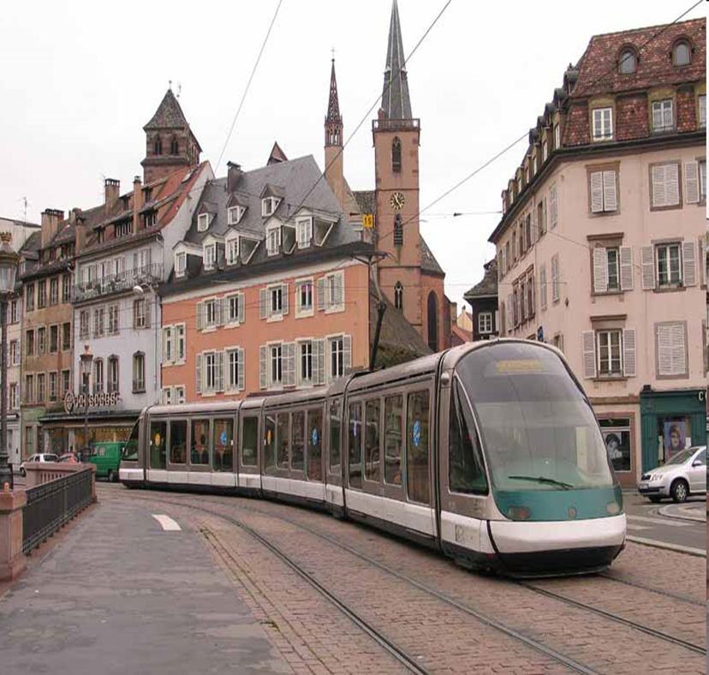
Транспорт
Транспорт у країні добре розвинутий. Внутрішні перевезення в основному здійснюються автомобільним транспортом. Неабияку роль у цих перевезеннях відіграють річковий і морський транспорт. Більша частина зовнішніх перевезень припадає саме на нього. Найбільші порти країни — Марсель (2-ге місце в Європі), Гавр, Кале, Дюнкерк, Булонь. Завдяки високому рівню електрифікації залізничного транспорту експреси можуть розвивати швидкість до 500 км/год . Париж— другий повітряний вузол у Європі після Лондона.

Slide 23
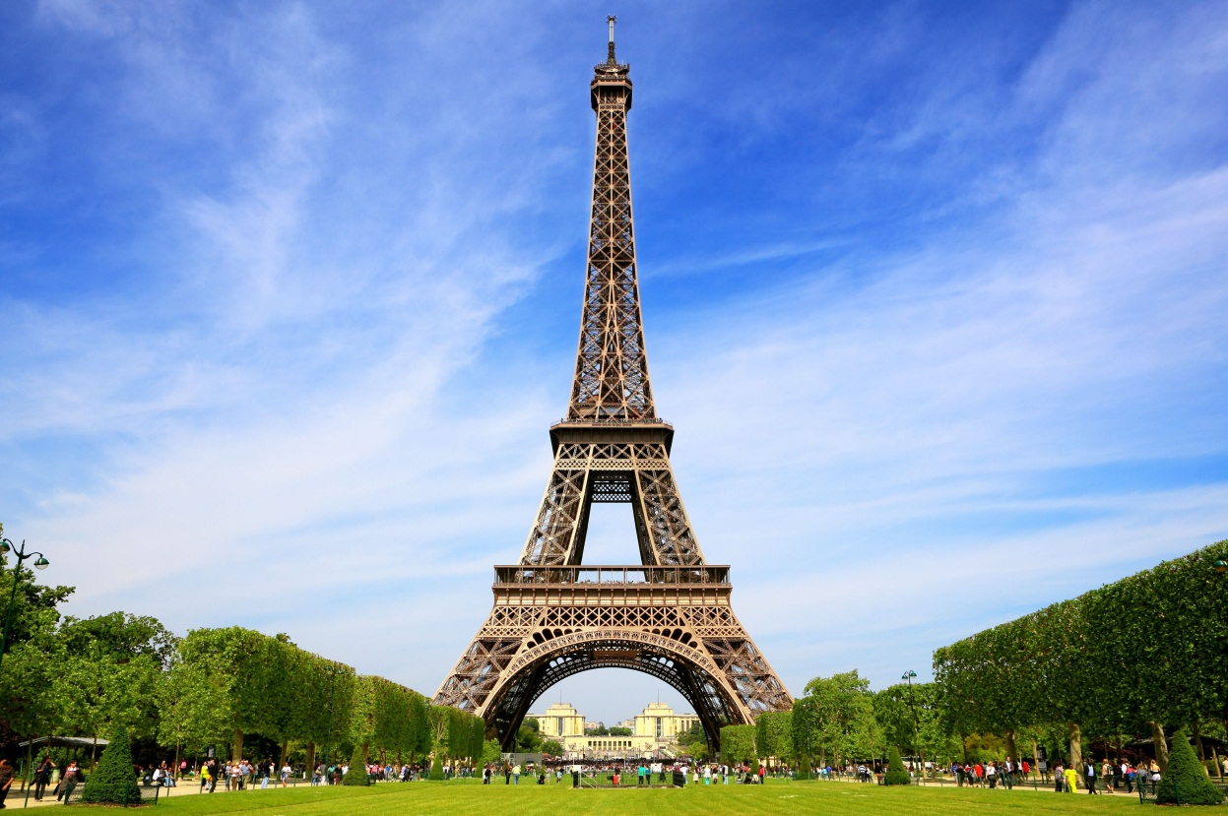
Туризм
Франція — найбільш відвідувана країна у світі , Париж — найбільш туристичне місто; Ейфелева вежа — найвідвідуваніший у світі монумент, тобто Франція — безперечна чемпіонка світового туризму.
Ейфелева вежа

Slide 24
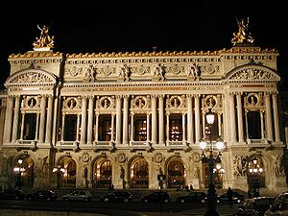
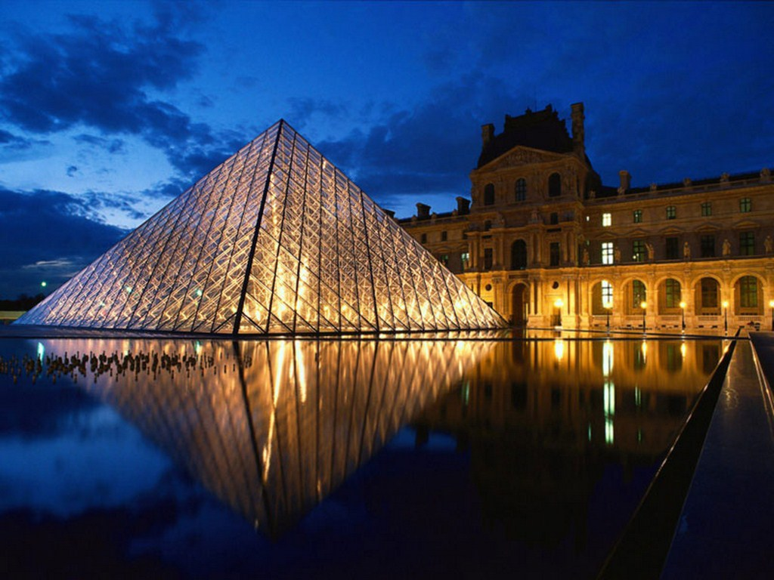
Визначні пам'ятки
Країна є справжнім заповідником пам'яток історії, архітектури і культури. У Парижі — палац-музей Лувр, острів Сіте з собором Нотр-Дам, палац Пале-Рояль, Люксембурзький палац, Опера, Ейфелева вежа і багато іншого
Паризька Опера
Лувр

Slide 25
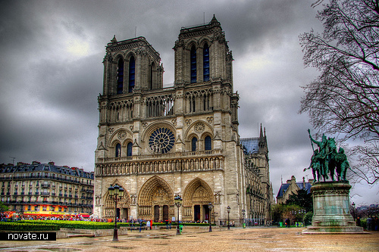
Собор Паризької Богоматері

Slide 26
Дякую за увагу!

